Slide 1
演習１
レジュメ作成

Slide 2
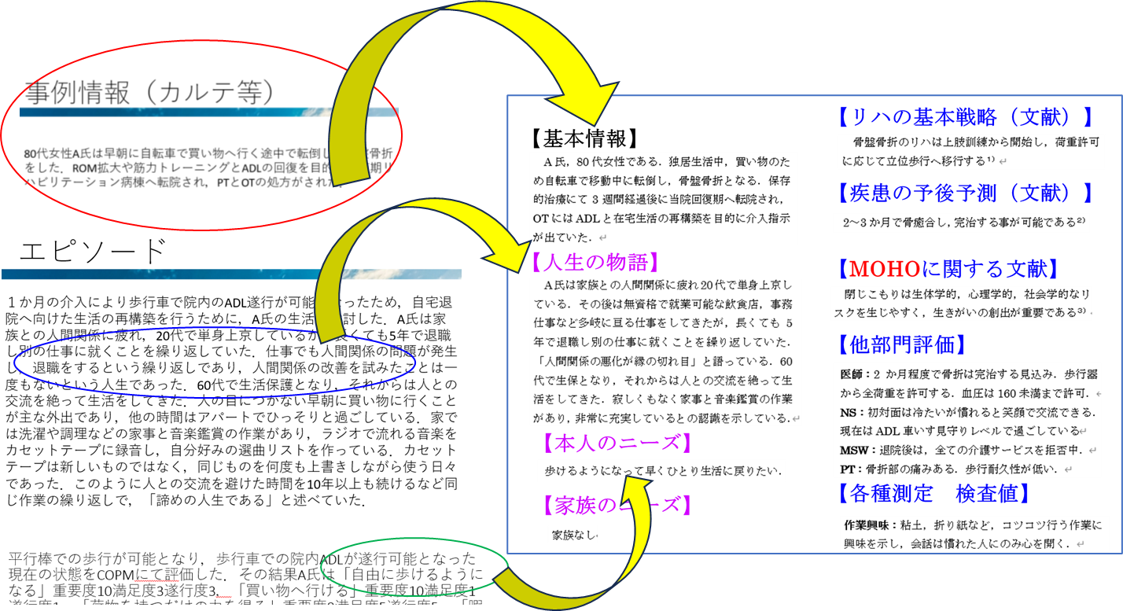
グループディスカッション1
① グループ内で自己紹介
② レジュメに事例を落とし込んでみてください
※パズルです
※まとめ役（書記）を1名選定して下さい

Slide 3
実践スライドから情報を抜き出して配置してみてください パズル感覚で楽しくお願いします
【基本情報】
【本人のニーズ】
【人生の物語】
【家族のニーズ】

Slide 4
【リハの基本戦略（文献）】
【疾患の予後予測（文献）】
【MOHOに関する文献】
【他部門評価】
【各種測定 検査値】

Slide 5
演習２
MOHOに落とし込む

Slide 6
グループディスカッション2
① 事例をMOHOに落とし込んでみてください
※考察です
② 可能なら介入方針も立案してみてください
※まとめ役（書記）を1名選定して下さい

Slide 7
